Slide 1
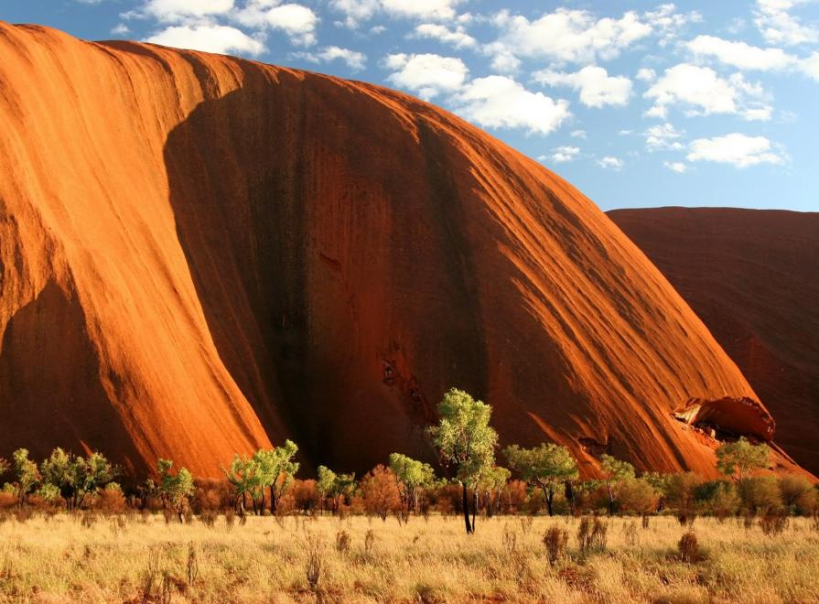
Австралия и Океания
N
W
E
S
Население. Политическая карта. Изменение природы под влиянием хозяйственной деятельности человека.
Notes:
Шаблон для учащихся, помогающий подготовить экскурсию в определенное место для представления другим учащимся. Содержит указания для учащихся о необходимых элементах для каждого слайда и рекомендуемое содержимое.

Slide 2
Цель урока: Сформировать представление об особенностях этнического состава населения, государствах региона, и экологических проблемах.
Задачи:
1. Познакомится с народами проживающими на территории региона;
2. Изучить особенности стран региона;
3. Рассмотреть, как влияние человека сказывается на состояние окружающей среды.

Slide 3
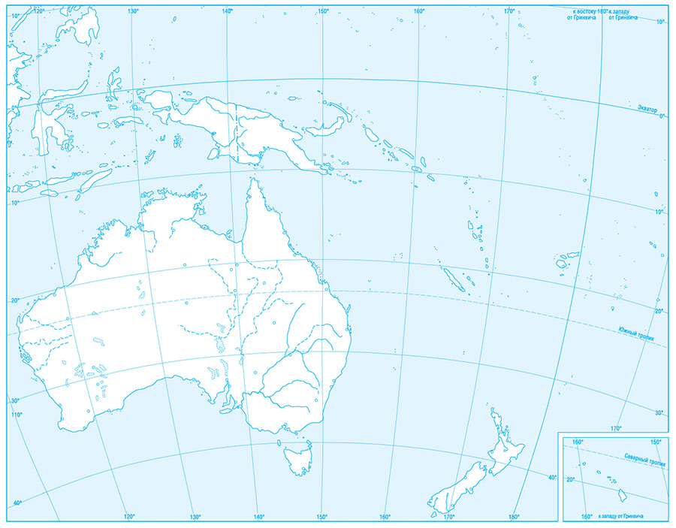
Задание 1.
А) Напишите типичных представителей животного мира Австралии и Океании.
Б) Подпишите название народов на контурной карте, проживающих на территории подписанных государств, столицы.

Slide 4
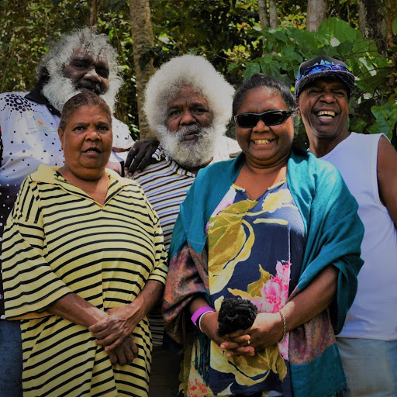
Население
Население региона очень разнообразно.
В большинстве стран преобладает коренные этносы.
Но в Австралии и Новой Зеландии наоборот. Потомков европейских переселенцев больше.
Территория Австралии это бывшая Британская колония, для каторжников.
Современные австралийцы – это потомки англичан, которых ссылали в Австралию за особо опасные преступления.

Slide 5
Население
Маори Аборигены Австралии Папуасы
Новая Зеландия Австралия Папуа-Новая Гвинея

Slide 6
Политическая карта мира

Slide 7
Где у Земли верх, а где низ?

Slide 8
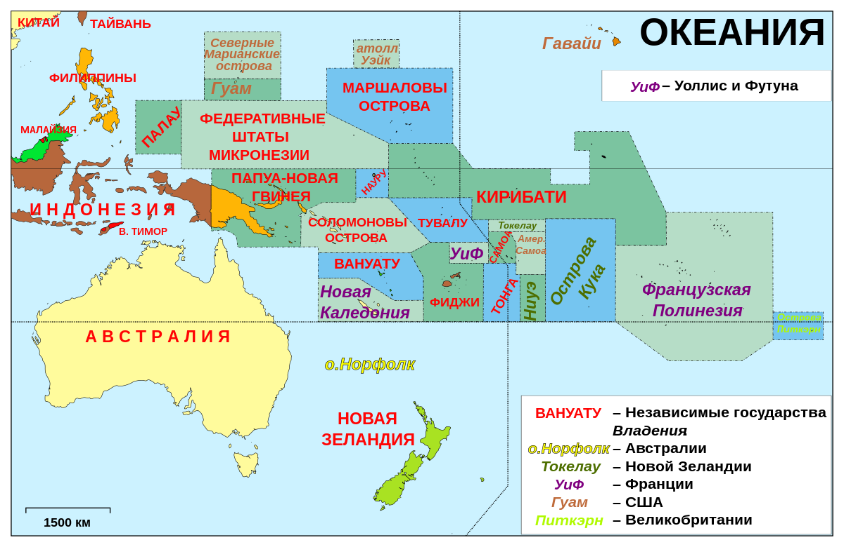
Австралия и Океания

Slide 9
Австралия и Океания

Slide 10
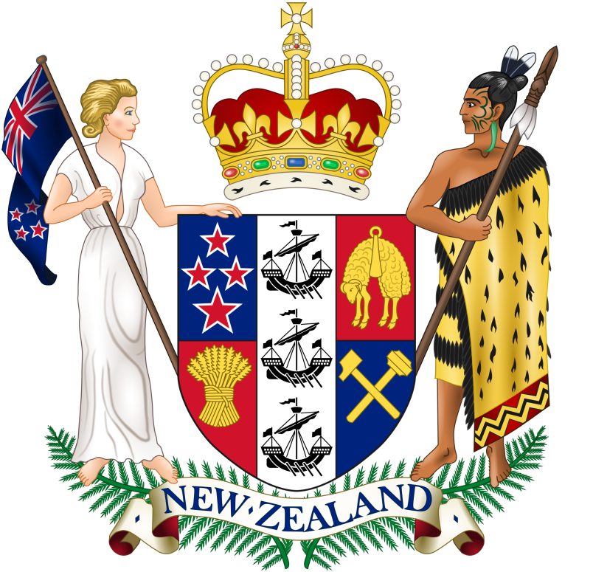
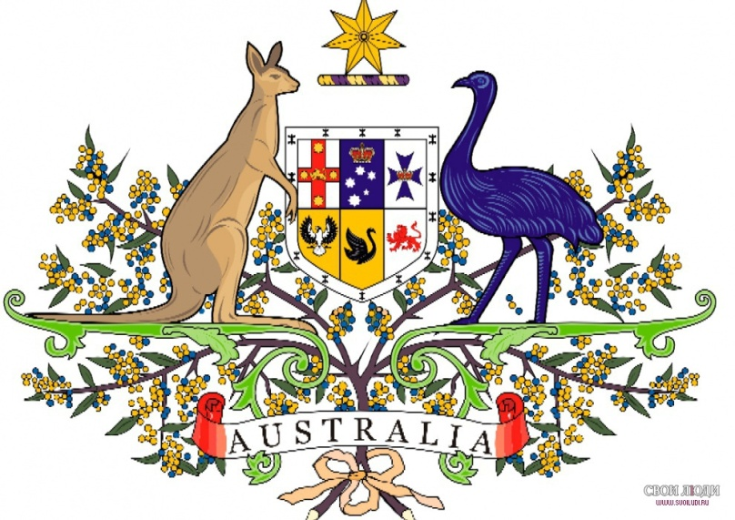

Slide 11
Австралия
Новая Зеландия
Папуа-Новая Гвинея

Slide 12
Полубог Мауи – один из основных персонажей полинезийской мифологии.
Моана – дочь вождя племени Туи. На языке маори ее имя значит «океан».
На острове где живет племя Моаны, все ресурсы в достатке. Однако со временем урожаи медленно уменьшаются, а рыба исчезает из лагун.

Slide 13
Австралия
Проблема деградации почв и опустынивания в связи с интенсивным животноводством.
Notes:
Например, город Витебск, находящийся в Белоруссии, тесно связан с именем художника Марка Шагала. Сегодня мы отправимся на экскурсию из нашей школы в Витебск сквозь расстояния и время...

Slide 14
Новая Зеландия
Загрязнение рек и озер отходами молочного животноводства.
Notes:
Например, город Витебск, находящийся в Белоруссии, тесно связан с именем художника Марка Шагала. Сегодня мы отправимся на экскурсию из нашей школы в Витебск сквозь расстояния и время...

Slide 15
Маршалловы острова
Полигон для испытания ядерного оружия.
Notes:
Например, город Витебск, находящийся в Белоруссии, тесно связан с именем художника Марка Шагала. Сегодня мы отправимся на экскурсию из нашей школы в Витебск сквозь расстояния и время...

Slide 16
Папуа-Новая Гвинея
Уменьшения биоразнообразия. Снижение численности желторотого тунца.
Notes:
Например, город Витебск, находящийся в Белоруссии, тесно связан с именем художника Марка Шагала. Сегодня мы отправимся на экскурсию из нашей школы в Витебск сквозь расстояния и время...

Slide 17
Задание 3
Государство | Вид хозяйственной деятельности | Изменение природы
Новая Зеландия | Молочное животноводство | Загрязнение рек и озер
Австралия | Сельское хозяйство | Опустынивание
Папуа-Новая Гвинея | Вырубка лесов, сельское хозяйство, рыболовство | Уменьшение биоразнообразия, снижение поголовья тунца
Маршалловы Острова ( атолл Бикини) | Испытание ядерного оружия | Лучевая болезнь, повышенный радиоактивный фон

Slide 18
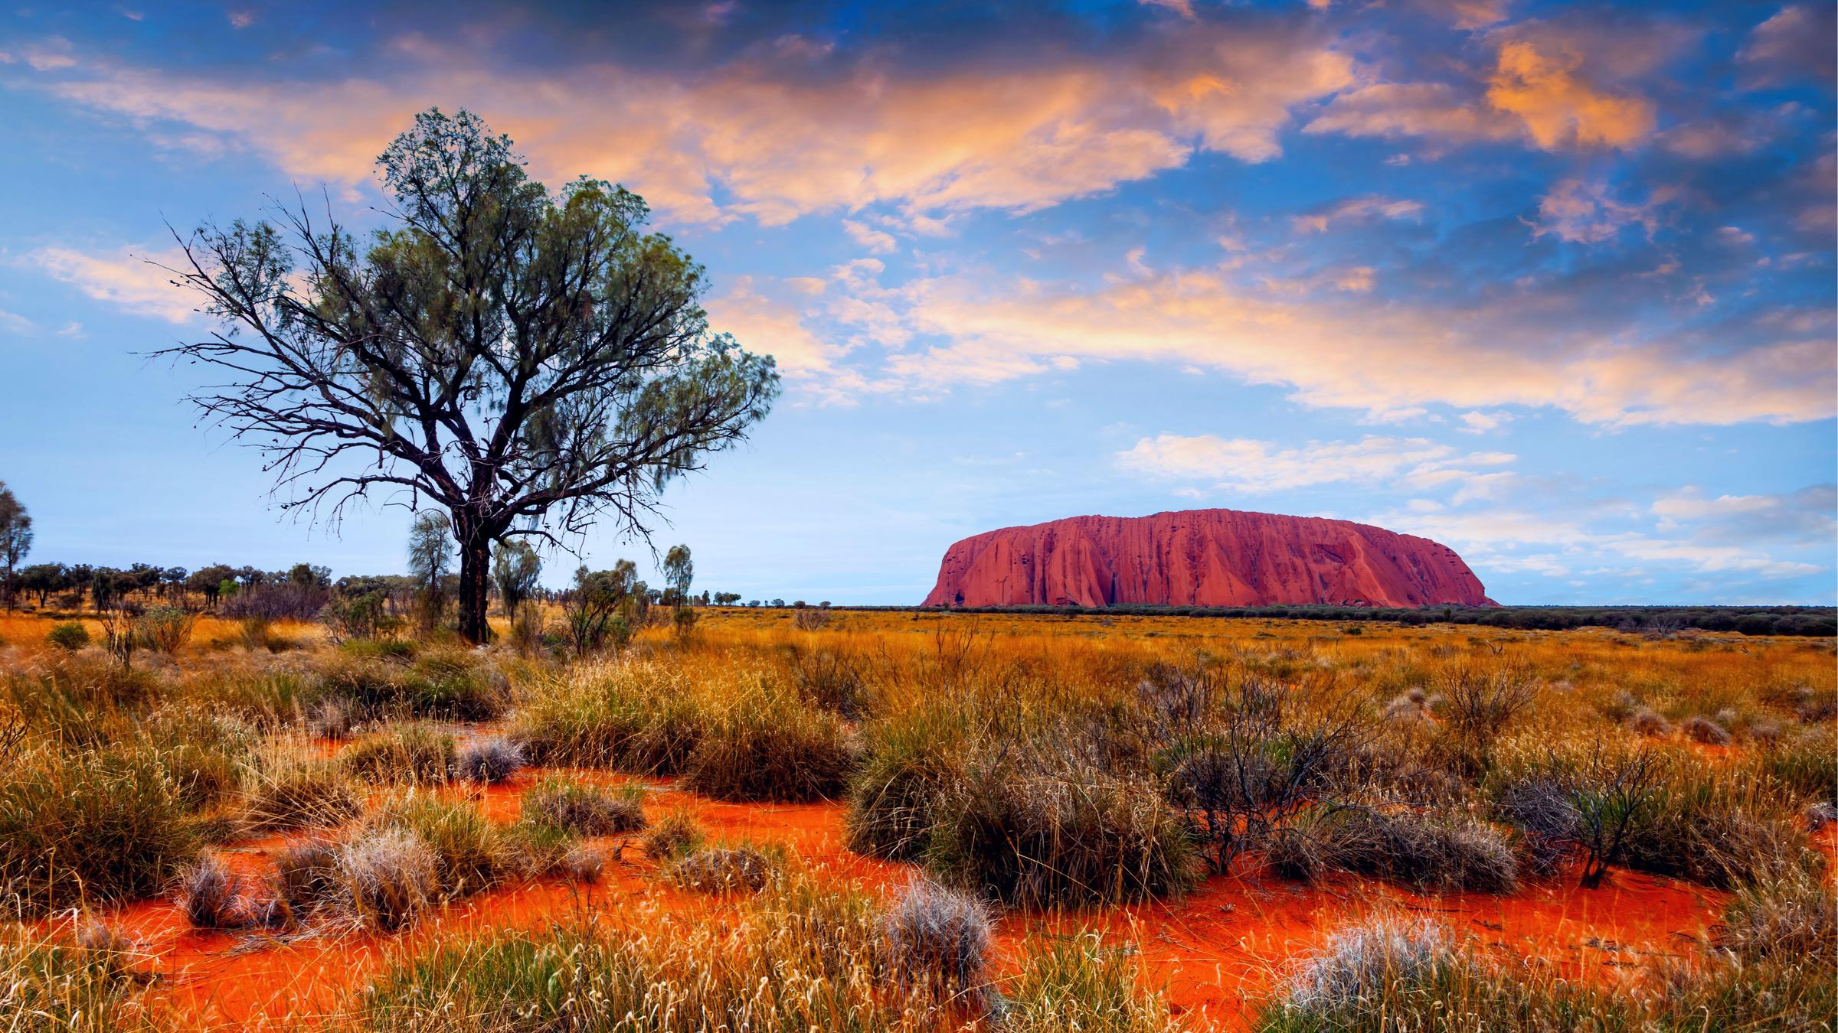
Домашнее задание
Составьте список, Топ 10 фактов из жизни народов Австралии и Океании.

